Slide 1





Как современные онлайн-инструменты Elsevier помогают библиотекарям поддерживать инновации в университетах
Каримов Хушнуд, Директор по бизнес-развитию
25 мая 2016 г.

Slide 2



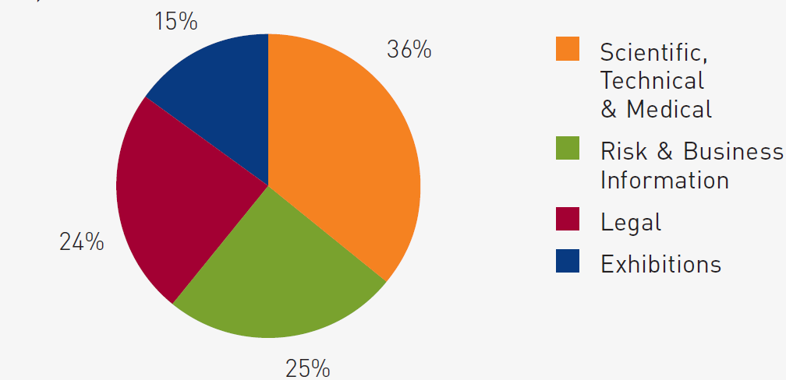

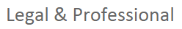
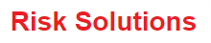


Мы являемся 4-м крупнейшим в мире поставщиком платного цифрового контента для специалистов из разных сфер деятельности
Выручка за 2014 г. (5,77 млрд. фунтов стерлингов) по сферам
Научная, техническая и медицинская
Риск и коммерческая информация
Правовая
Выставки
28 500 сотрудников по всему миру
Клиенты в более чем 180 странах
66% выручки формируется за счет электронных материалов
Notes:
RELX Group is a world-leading provider of information solutions across industries
We hold leading positions across 4 market segments (STM, Risk & Business, Legal, and Exhibitions) through our 4 global businesses (Elsevier, LexisNexis, Reed Exhibitions, and RBI)
Elsevier is the #1 provider of STM information.
LNRS is the #1 provider of risk assessment tools in the US.
LNL&P is the #1 legal/legal online provider in the UK, Canada, France, Australia, China, India, and Malaysia. (#2 in the US)
Reed Exhibitions is the world’s #1 exhibition company (strong presence in the US, Brazil, Australia, and Japan).
These four companies employ 28,500 employees around the world and serve customers in 180+ countries – with the universal mission to help professionals make better decisions and be more productive.
Next, we will take closer look at Elsevier, RELX Group’s STM business.

Slide 3

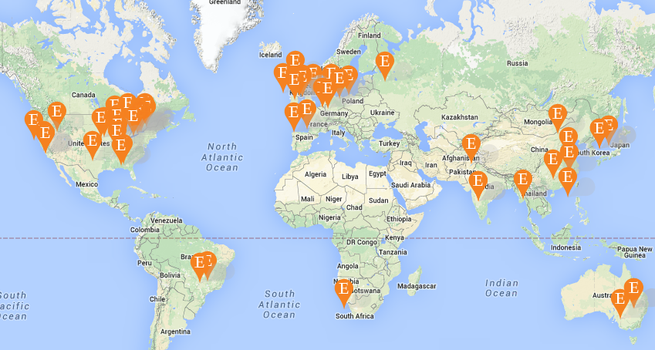

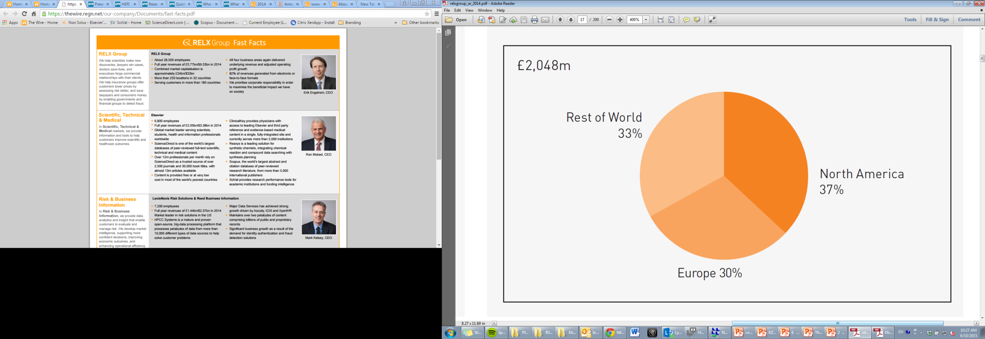
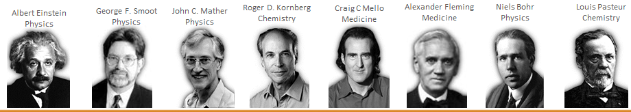
ELSEVIER – ведущий мировой издатель научной, технической и медицинской литературы
Штат нашей компании насчитывает свыше 7 000 сотрудников, работающих в 25 странах
Наша выручка за 2014 год составила 2 048 млн. фунтов стерлингов, 74% которой сформировано за счет электронных материалов
Наши офисы по всему миру
Выручка за 2014 год (2 048 млн. фунтов стерлингов) по регионам
Остальные страны 33%
Северная Америка 37%
Европа 30%
Мы публиковали самых известных мировых ученых
Альберт Эйнштейн
Физика
Джордж Ф. Смут
Физика
Джон К. Мазер
Физика
Роджер Д. Корнберг
Химия
Крейг К. Мелло
Медицина
Александр Флеминг
Медицина
Нильс Бор
Физика
Луис Пастер
Химия
Notes:
Elsevier is the world’s leading scientific, technical and medical publisher.
Today, we employ over 7,000 people across 25 countries, and you can see our 70+ global offices on the map (below on the left).
Our financial performance continues to be strong, with £2,048M revenue for 2014 –the vast majority of which came from electronic format sales.
Moreover, our success has been well-distributed geographically across North America, Europe, and other global markets.
And over the course of building this global presence, we have published the most famous scientists from across the world (including Albert Einstein, Niels Bohr, and Louis Pasteur).

Slide 4


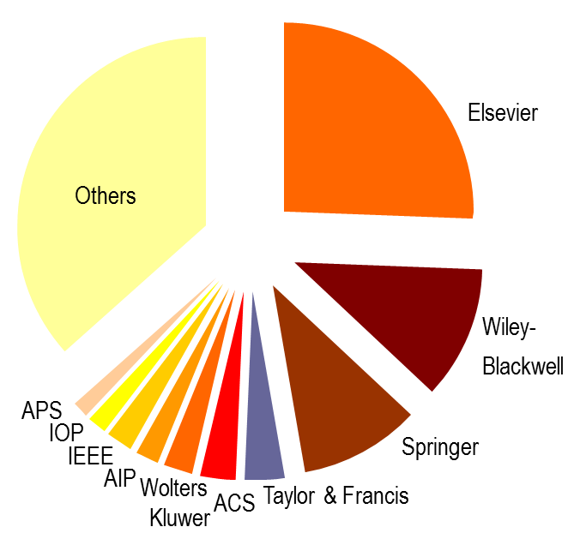




ELSEVIER оказывает информационную поддержку различным секторам
Мы обслуживаем более
30 млн. иследователей из академического, правительственного и корпоративного секторов
Мы ежегодно публикуем около 25% всех научных работ в мире
У нас за плечами более 400 лет издательского опыта
Лауреаты Нобелевской Премии 2014 г. по медицине, физике, химии и экономике публиковали свои работы через ELSEVIER
Notes:
We empower knowledge by transforming data and information into actionable insights that advance science, technology, and health globally.
Today, we serve over 30 million customers in the academic, government, and corporate sectors. (These customers include ministers, funding agency directors, scientists, educators, academic administrators, students, doctors, nurses, and allied health professionals.)
Our efforts are motivated by over 400 years of publishing experience. (The modern company of Elsevier was founded in 1880 in the Netherlands and takes its name from the House of Elzevier, a Dutch family publishing house in 1580.)
Over the years, we’ve published Nobel Prize-winning work by the most important scientists. In fact, the 2014 Nobel Laureates in Medicine, Physics, Chemistry and Economics have all published with Elsevier.
And compared to our competitors in the STM market, Elsevier is the clear leader. (Our ~25% market share is greater than our next three competitors combined).

Slide 5









Задачи ученых и направление нашей деятельности
Обеспечить финансирование
Больше поощрительных рецензий
Знать свой индекс цитирования
Демонстрировать свою работу
Организовать написание своих работ
Принимать редакторские решения
Сотрудничать
Всегда быть в курсе новостей
Управлять научными данными
Создавать успешные публикации
Читать и оценивать статьи
Notes:
Создай основу, подключи лучших ученых и присоединись к платформе Elsevier

Slide 6
Обслуживание всех организаций: Социальная сеть науки
Институты
Исследовательские группы
Лаборатории
Журналы
Финансирующие органы
Издательства
Патентные организации
Сообщества
Конференции
Notes:
Создай основу, подключи лучших ученых и присоединись к платформе Elsevier

Slide 7

Задачи библиотекаря
Обеспечение быстрого доступа к нужной информации
Понимание процесса использования информации
Отслеживание тенденций –использование в аналогичных организациях
Поддержка обучения авторов/ученых (особенно молодых ученых)
Демонстрация влияния на результат (обществу и руководству)
Внедрение услуг в процесс работы ученых и студентов
Управление карьерой и ростом
Как приспособить политику библиотеки под смешанную экономику и новые реалии
Notes:
Setting up access to content so that it’s easier to find and use – Access routes and all the various vendor platforms are a really complex landscape for both readers and the librarians who need to make sense of it all.
Understanding how that content is used in their institution, and by whom – Librarians want to understand usage beyond what the current COUNTER reports deliver, eg. they want to know which articles are being read, in what disciplines, by which type of patron, in which faculty.
Understanding their institution’s usage vs. peer institutions – Is the usage their content is getting ‘good’ or ‘bad’ versus other institutions with a similar profile? What should be done to make it better?
Demonstrating how the content they’ve bought has impacted on the outcomes of the institution – How can the library prove that it helped to produce a better student, bring in grant funding, make a discovery, secure a patent? Demonstrating the value proposition to those that hold the purse strings is really critical.
How they can best present the nuances of licensing models to their patrons and upper management – Digital licensing models are complex and explaining these can be difficult to those who are not steeped in them.
Embedding their services fully in the researcher and student workflow – To do this successfully they also need to intimately understand the needs and behavior of their users and the point of interactions with the library service. How do you deliver relevant information at the point of need with a service which makes a real difference to people’s daily lives?
Supporting author/researcher education, especially early career researchers – Librarians are increasingly acting as knowledge consultants within their organizations and are called upon to deliver training to early year researchers which goes beyond the normal research skills training. This might include training on understanding copyright, how to write a grant proposal, how to get OA funds and include them in grant applications, how to get published in the best journals, etc.
Developing their role with research data management tools – Is the library best placed within the institution to support the data curation and research management behaviors of the departments and the labs they support? If not libraries, then who?
Evolving their roles and capabilities as librarians – Supporting the mixed economy of subscriptions plus Open Access and delivering on the expanding knowledge consultancy needs of their organizations requires a reconfiguring of librarian roles in a time of tighter resource.
How should they reconfigure library policies to accommodate the mixed economy and the new realities – If they buy ebooks should they also buy print? How much should be apportioned to demand driven acquisition? Should they be buying textbooks at all? Is it the library’s role to administer OA fees? All these new issues are still being worked out and there is plenty of experimentation still going on.

Slide 8
CИСТЕМА УПРАВЛЕНИЯ НАУЧНЫМИ ИССЛЕДОВАНИЯМИ - PURE

Slide 9

Информация о научных исследованиях и об ученых организации разбросана в разных не связанных друг с другом системах
Часть информации лежит в головах людей или в отдельных электронных таблицах, что делает невозможным полностью полагаться на полноту доступных данных

Slide 10

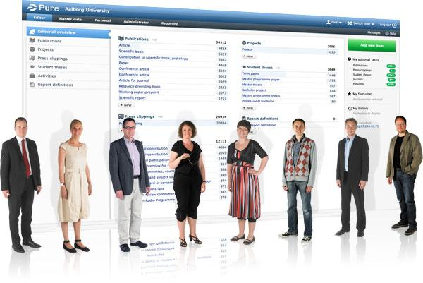
Publication and Research
Pure – Система Управления Научными Исследованиями для академических и государственных организаций, предоставляющая единый источник всех данных о научном процессе в организации:
Объединяет публикации, научные проекты, данные об ученых, о факультетах, о коллаборациях, гранты, отчеты, и многое другое
Интегрируется с внутренними системами организации и с внешними базами данных
Благодаря интеграции внутренних и внешних источников данных в единой системе, Pure поддерживает полный процесс мониторинга и обоснованного принятия решений в области научных исследований организации.

Slide 11
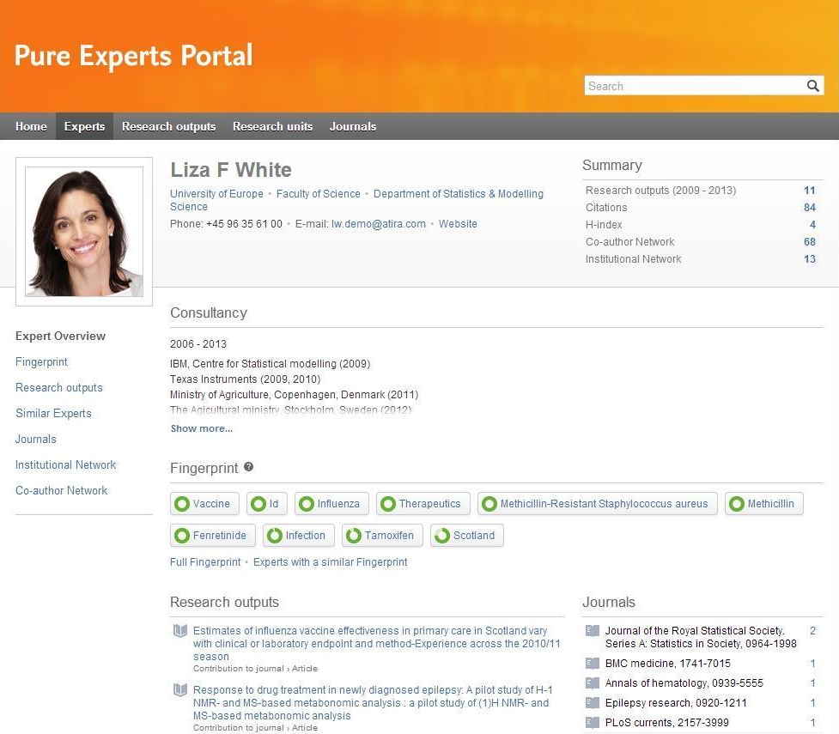
Демонстрация достижений - Pure Experts Portal
Поиск потенциаль-ных соавторов, работающих в похожей области
Основные компетенции ученого, определенные по технологии Fingerprint
Публикации ученого
Notes:
Example researcher page

Slide 12

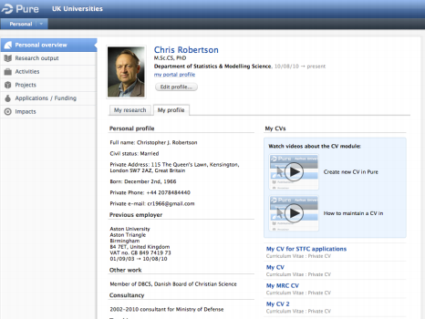
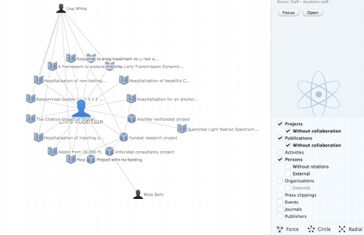
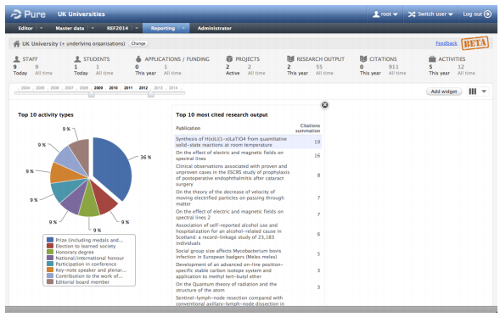
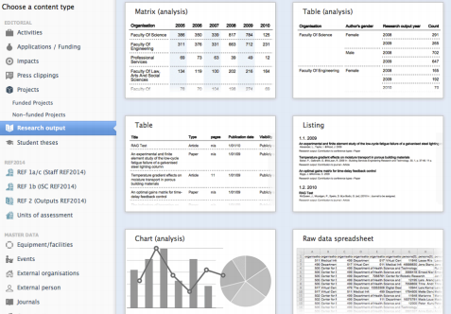
Профиль ученого
Визуализация
Аналитика
Отчеты

Slide 13
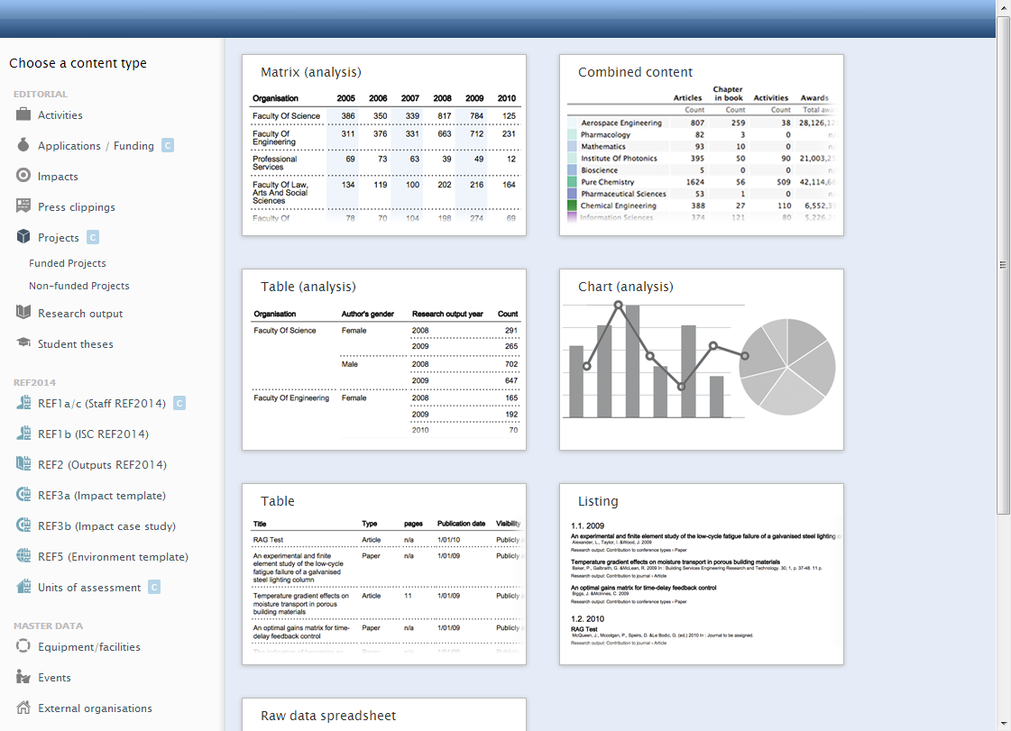
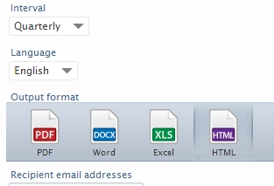
Полная гибкость в создании кастомизированных отчетов
Возможность создания отчетов по любым данным из Pure: Публикации, Проекты, Цитирование, Исследовантельские группы, Ученые, Журналы, и мное другое
Notes:
Research managers; primary investigators, managers of institutions and departments, top-level managers at faculty or institution level can run reports
Reporting can be about any type of content in Pure: Publications, Projects, Activities, Organizational Units, Persons, Journals, Publishers, External Organizations, Users, Impact cases, and so on
Reports are completely customizable, can be saved and scheduled to run at specific intervals (daily, weekly, monthly, quarterly, yearly and custom) and then automatically sent to a distribution list

Slide 14
АНАЛИТИЧЕСКИЕ ПРИЛОЖЕНИЯ – SciVal

Slide 15




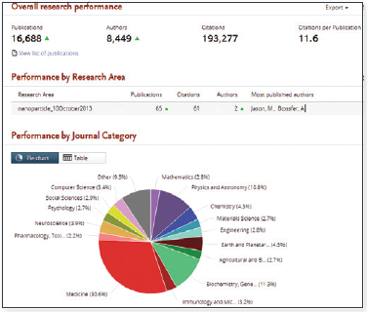
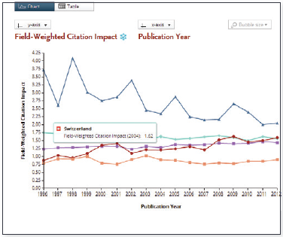
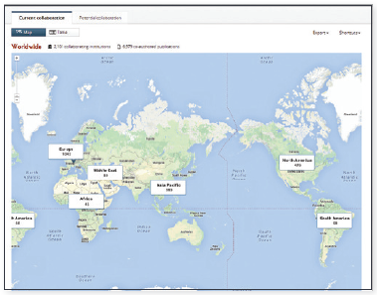
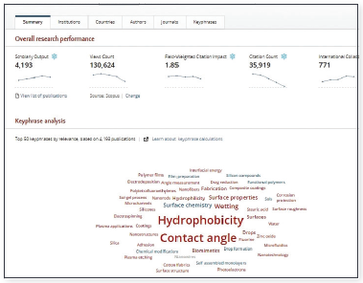
SciVal - аналитическая платформа для оценки текущего состояния и поиска новых возможностей для исследований
SciVal предлагает быстрый, легкий доступ к научным работам 220 стран и 7 500 научно-исследовательских институтов и групп институтов по всему миру
Визуализация научной производительности
Оценка вашего прогресса
Развитие сотрудничества
Анализ научных тенденций
Готовые краткие обзоры по любой выбранной организации
Возможность создавать и сравнивать любые исследовательские команды
Определение и анализ существующих и потенциальный возможностей сотрудничества
Анализ научных тенденций для поиска лидеров и восходящих звезд
Notes:
SciVal’s integrated modular platform allows you to configure, visualize and export information according to your specific institution’s needs and preferences, so that you can benchmark with meaning and accuracy to better understand your institution’s position relative to your peers, as well as global and domestic standards.

Slide 16


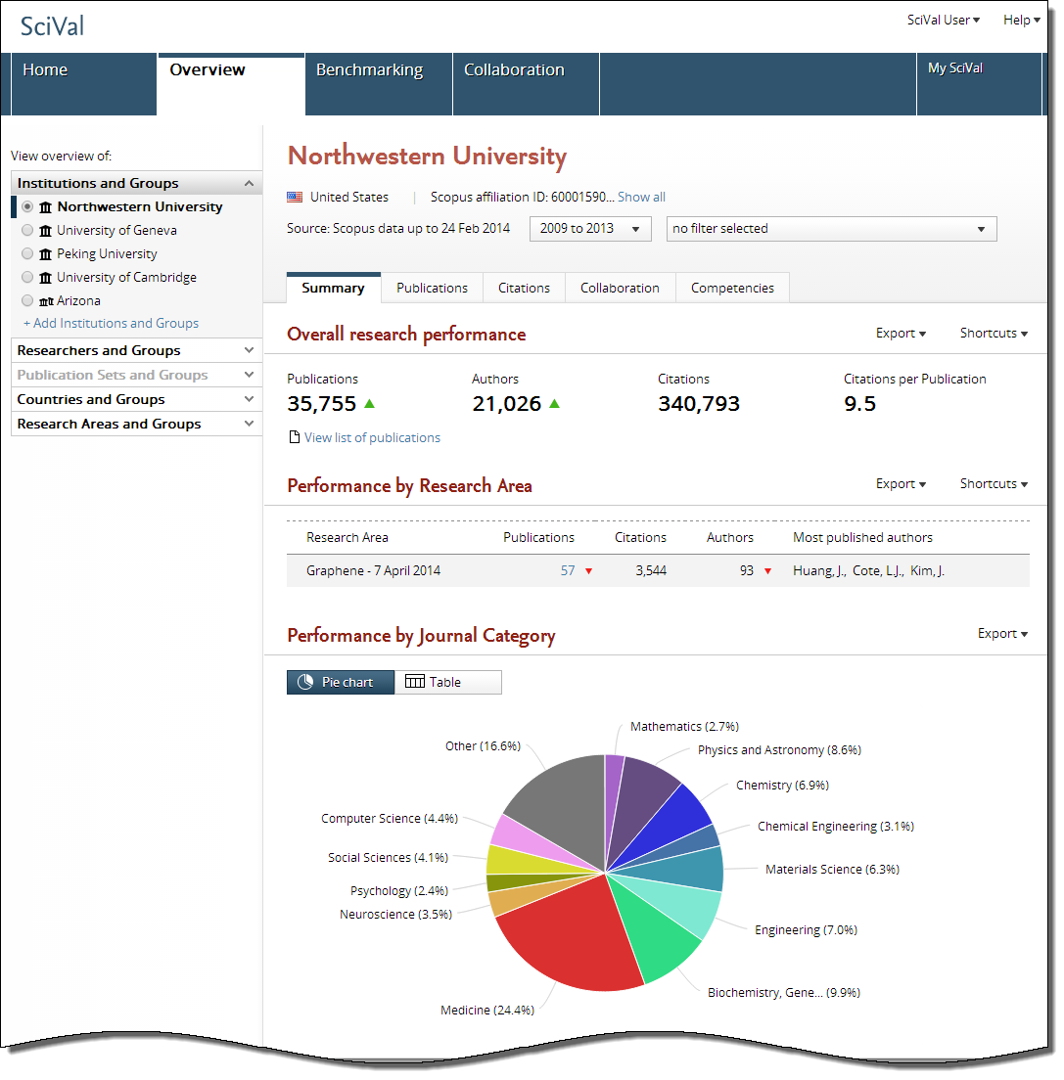
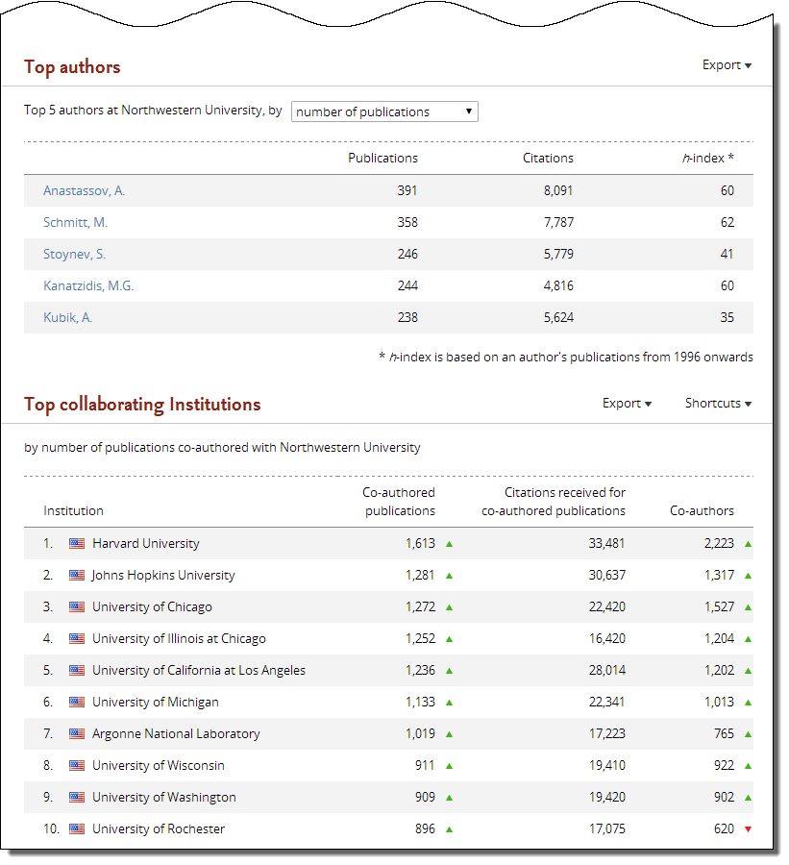
“Как продемонстрировать наше преимущество, показать наши сильные стороны в лучшем свете для обеспечения финансирования и привлечения студентов?”
Просмотр дисциплинарного направления организаций и лидеров в научных исследованиях
Notes:
Overview page provides at-a-glance, standardized reports to provide 360 degree performance overview of:
4,600 institutions and groups
Researchers and groups
220 Countries and groups
Research areas and groups

Slide 17


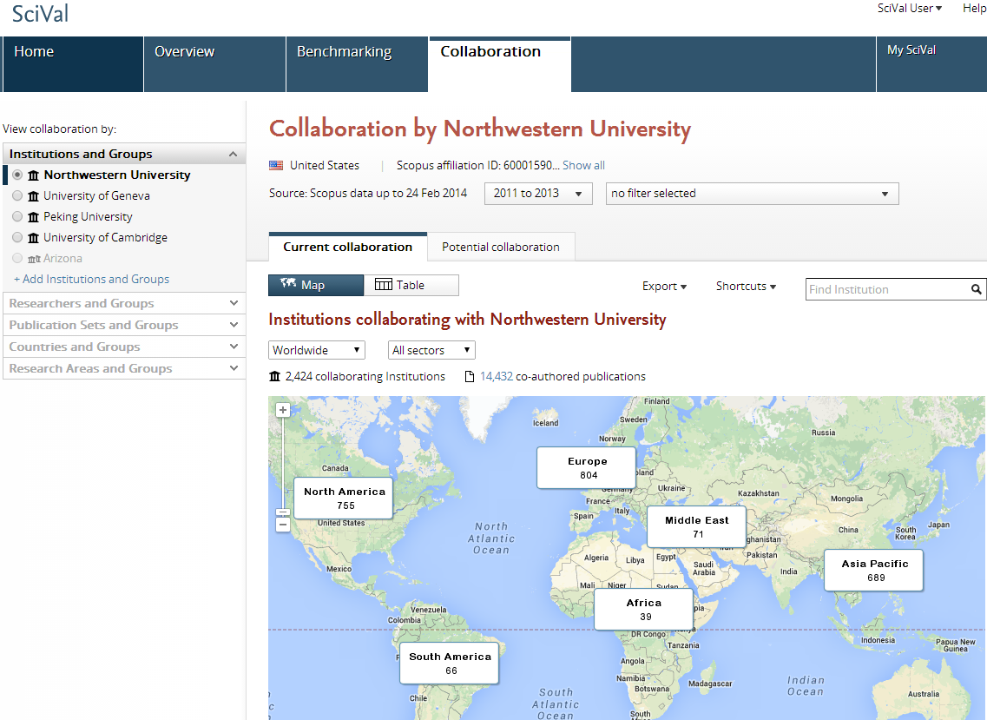
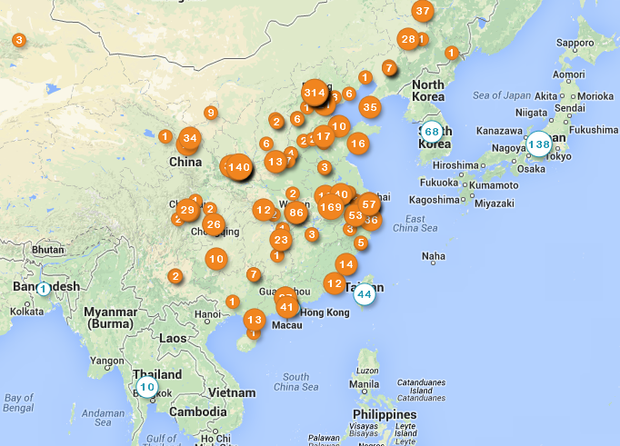
“Наш Ректор едет в Китай; кто занимается нашим научным сотрудничеством с другими странами/институтами и как мы можем его расширить?”
Подключитесь к Google map и определите ваших партнеров в Китае
Notes:
Create virtual teams and compare using multiple metrics

Slide 18

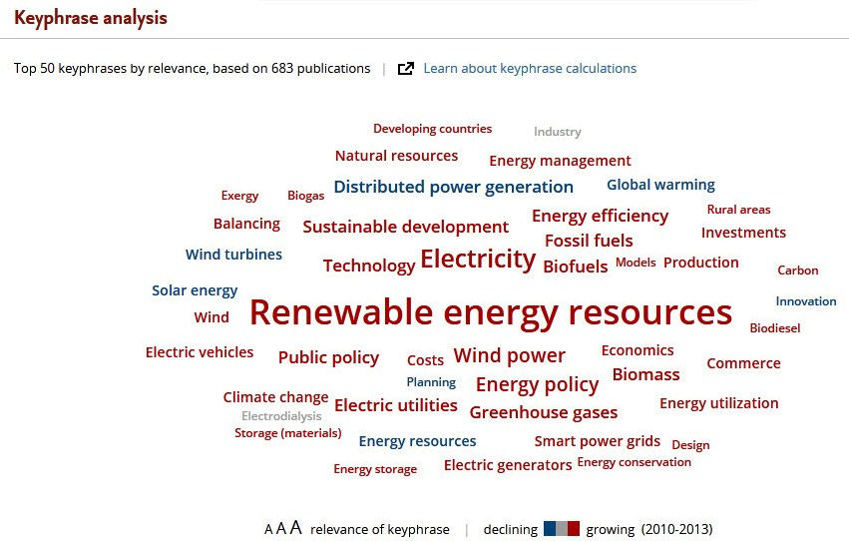
“Наш Проректор спрашивает актуальные показатели деятельности ученых по стране за сегодняшний день; откуда я могу знать какую научную литературу читают сейчас ученые?”
Источники возобновляемой энергии в Нидерландах
Анализ по ключевым фразам на основе научного направления и различных фильтров
Notes:
Create virtual teams and compare using multiple metrics

Slide 19
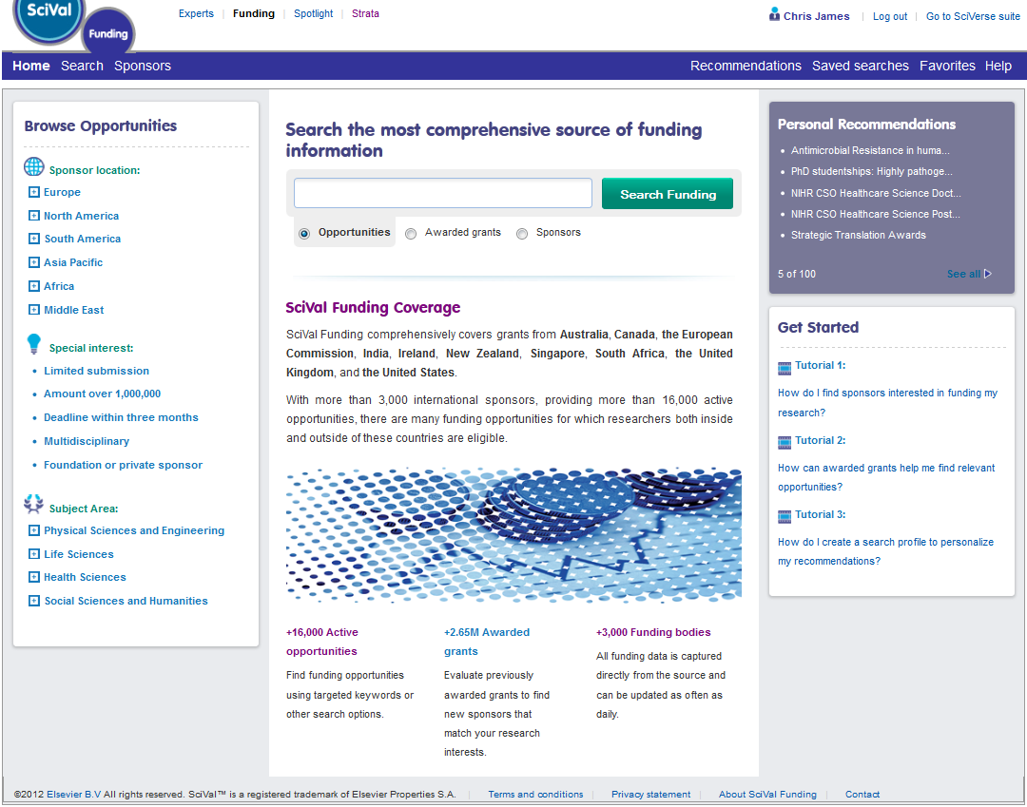
SCIVAL FUNDING : Интеллектуальное веб-решение по распределению фондов
1. Возможности для финансирования
2. История предоставления грантов
3. Целевые рекомендации
Каталог текущих доступных открытых грантовых проектов
Доступ более чем к 5000 источникам финансирования
Составленные на основе предварительно заполненных научных профилей
3
1
2

Slide 20
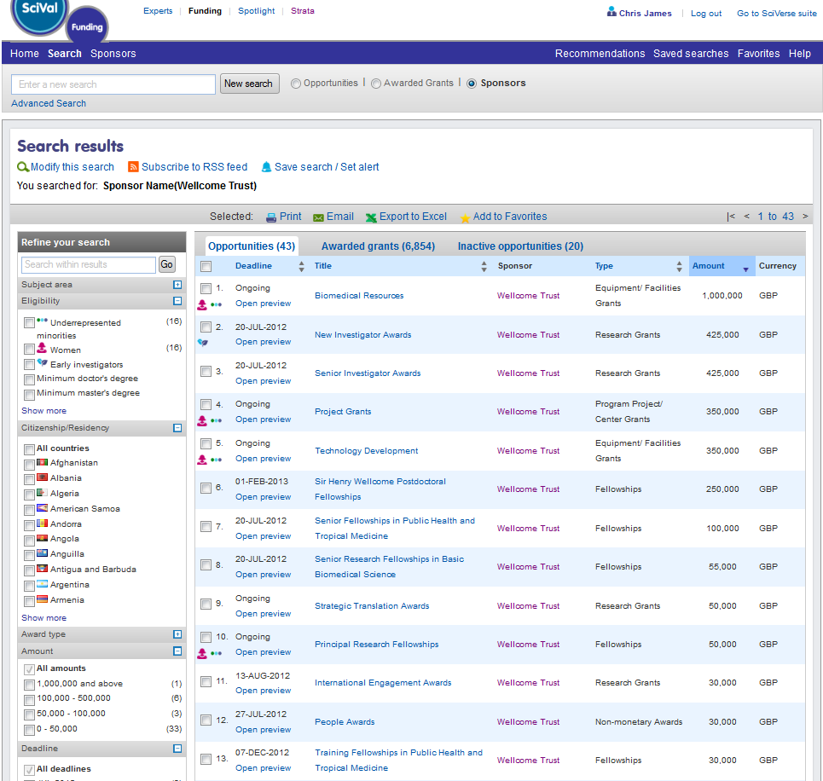
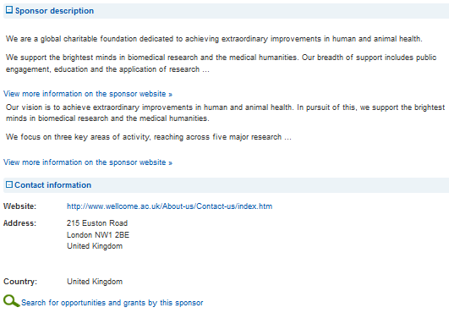
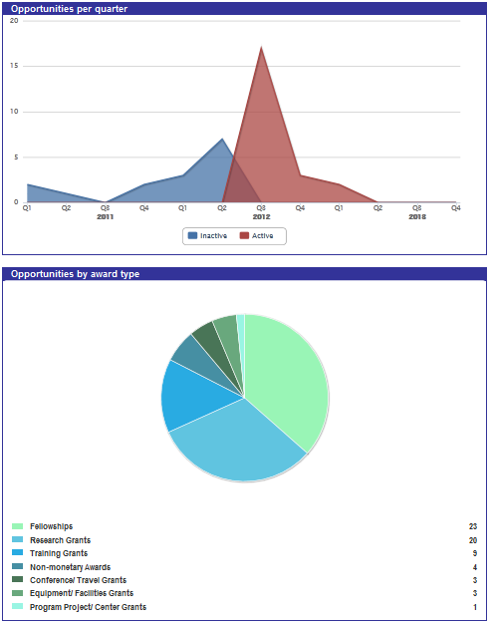
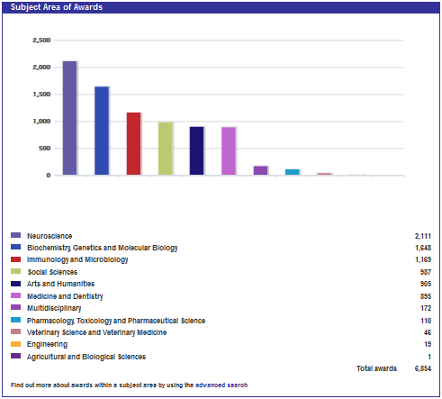
Данные о возможностях финансирования и финансирующих органах
Wellcome Trust
Переход между результатами поиска и просмотром схем

Slide 21
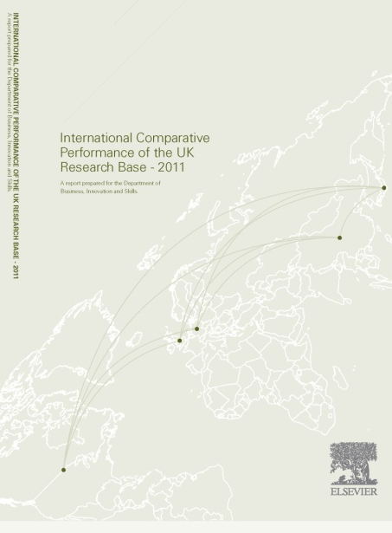


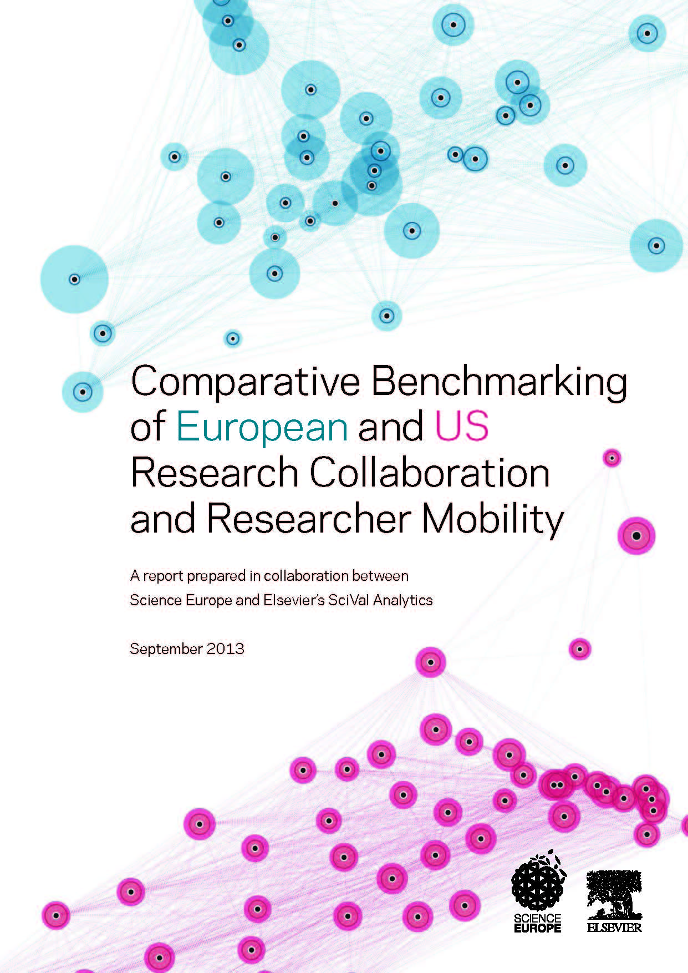


Индивидуальный анализ и отчеты для определения научной производительности
Национальная программа оценки Великобритании «Программа оценки исследовательского потенциала», 2014 год
Международный сравнительный анализ эффективности деятельности научно-исследовательской базы Великобритании
Великобритания (BIS), 2011 и 2013 гг.
Национальная программа оценки «Программа оценки качества исследовательской работы в Австралии», 2012 год
Взаимосвязь еды и воды, 2012 год
Исследование стволовых клеток, 2013 год
Отчет «Научная Европа»
о Европейском научном сотрудничестве и мобильности научных кадров, 2013 год
Notes:
-SciVal Analytics supports decision making in various ways
-Providing customized services which enable for example funding bodies to perform their own research evaluation programs (e.g. Higher Education Funding Council of England REF 2014, and Australian Research Council ERA)
-Sophisticated comprehensive studies such as the BIS report provide data driven insights at a country level, spanning many subject areas
-Theme specific reports which look into, for example, world food and water research
-This stem cell report is a report on a specific theme, it looks to understand the overall field as well as look at specific countries‘ contribution

Slide 22
ИННОВАЦИОННЫЕ БАЗЫ ДАННЫХ ПО РАЗЛИЧНЫМ НАПРАВЛЕНИЯМ НАУКИ

Slide 23

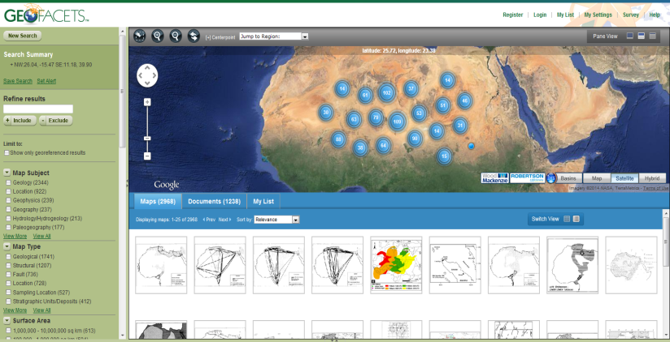




Веб приложение для геологов, комбинирующее расширенные возможности поиска на картированном интерфейсе и достоверных научных картах из рецензированных источников, включая карты с привязкой к местности, которые можно интегрировать в геофизическое программное обеспечение и презентации
В распоряжении Geofacets более 375,000 (более 265,000 с привязкой к местности) геологических карт из надежных источников
Notes:
Слайд №4 – Что такое Geofacets?
Geofacets – это Веб приложение для геологов, комбинирующее расширенные возможности поиска на картированном интерфейсе и достоверных научных картах из рецензированных источников, включая карты с привязкой к местности, которые можно интегрировать в геофизическое программное обеспечение и презентации.
Оно было разработано для удовлетворения исследовательских потребностей и для улучшения методов работы геологов.
Geofacets занимает выгодное положение на рынке для исследователей из металлургических и горнодобывающих компаний, которые пользуются Geofacets для:
ПРИНЯТИЯ БОЛЕЕ ВЗВЕШЕННЫХ РЕШЕНИЙ ПО ИССЛЕДОВАНИЯМ
ЛУЧШЕЙ ОЦЕНКИ РИСКОВ ПРИ БУРЕНИИ И РАЗРАБОТКЕ МЕСТОРОЖДЕНИЙ
ДОСТИЖЕНИЯ БОЛЬШИХ РЕЗУЛЬТАТОВ ЗА МЕНЬШЕЕ ВРЕМЯ И РЕСУРСЫ
Geofacets – это стабильно развивающийся продукт, продолжающий расширять свой контент и функциональные перспективы. К примеру, мы начинали с тысячей карт из журналов Elsevier, а теперь Geofacets развился до полноценной базы данных с более чем 375,000 картами. Два фактора, которые способствуют продвижению базы, это:
Использование карт и контента только от надежных обществ/издателей (Геологическое общество Лондона, SEPM, SEG и GSA), с которыми Elsevier сотрудничает потому что геологи считают эти ресурсы необходимыми для своей работы
Регулярное обновление, благодаря которому в базу Geofacets ежемесячно добавляется больше карт от разных издателей, т.к. новые карты публикуются в журнальных статьях

Slide 24
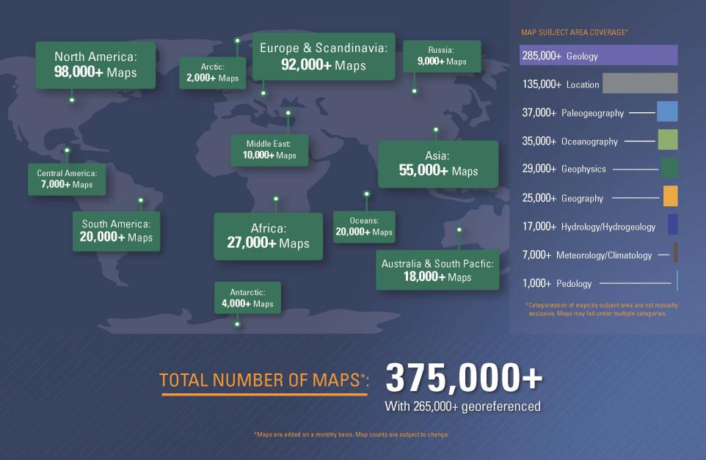
GEOFACETS
Европа и Скандинавия:
Более 92000 карт
ТЕМАТИЧЕСКИЕ НАПРАВЛЕНИЯ КАРТ*
Северная Америка:
Более 98000 карт
Россия:
Более 9000 карт
Арктика:
Более 2000 карт
Более 285 000 - Геология
Более 135 000
Местоположение
Более 37 000 - Палеогеография
Ближний Восток:
Более 10000 карт
Более 35 000 - Океанография
Азия:
Более 55000 карт
Более 29 000 - Геофизика
Центральная Америка
Более 7000 карт
Более 25 000 - География
Южная Америка:
Более 20000 карт
Африка:
Более 27000 карт
Океаны:
Более 20000 карт
Более 17 000 – Гидрология/Гидрогеология
Австралия и южная часть
Тихого океана:
Более 18000 карт
Более 7 000 – Метеорология/Климатология
Антарктида:
Более 4000 карт
Более 1 000 – Почвоведение
ОБЩЕЕ КОЛИЧЕСТВО КАРТ*:
Из них более 265 000 привязанных к местности
*Карты добавляются ежемесячно. Количество карт может изменяться

Slide 25
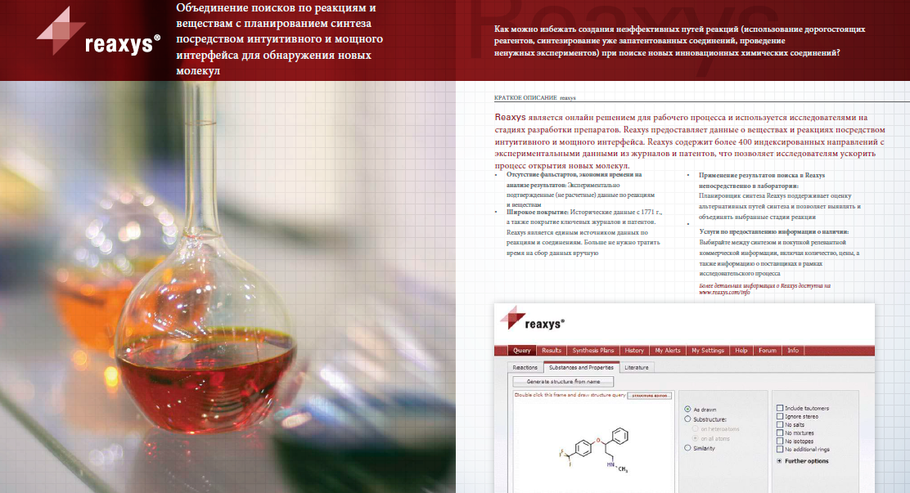

Slide 26
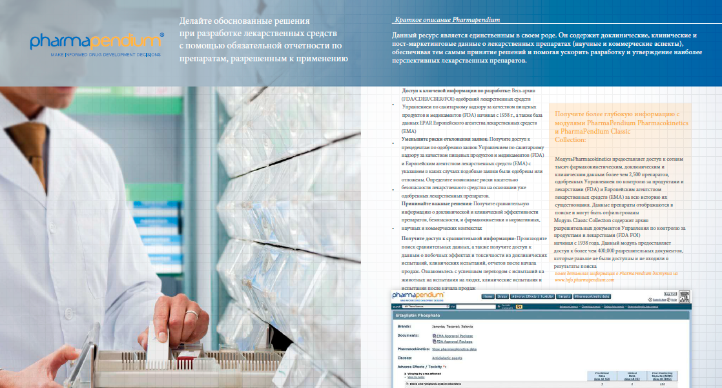

Slide 27
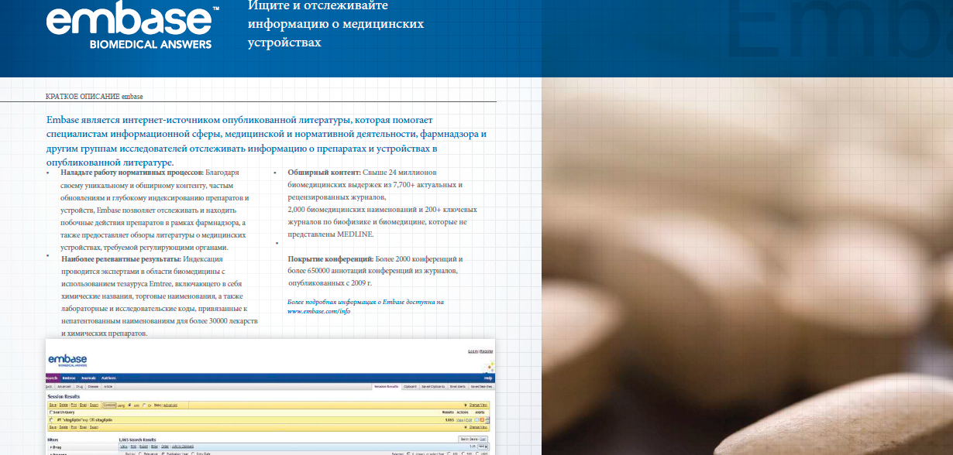

Slide 28
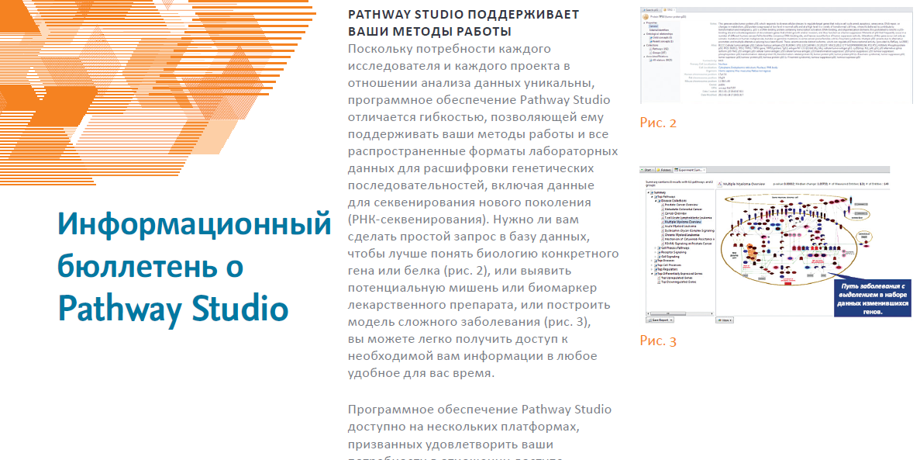

Slide 29






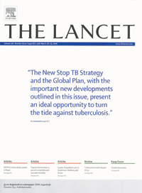








Content
Technology and Analytics
Improved Outcomes
Notes:
Total solution

Slide 30
НАУЧНЫЙ КОНТЕНТ – ЭЛЕКТРОННЫЕ КНИГИ

Slide 31
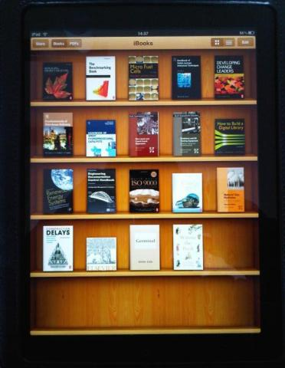
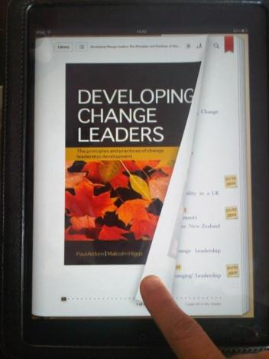
Становись цифровым, становись мобильным!
Notes:
STANFORD:
The Stanford School of Medicine giving iPads to all incoming medical students captured a great deal of attention – the story alone received tens of thousands of views. Recently, the School of Medicine highlighted how students have been using their iPads – commenting on how frequently they are being used, textbook capabilities, and even on how certain applications are being used. The school has also collected some preliminary data that quantitates how many of the 91 students who were given iPads are actually using them – or if they are using them at all. Brian Tobin, the school’s instructional technology manager has stated students are customizing their usage of the iPad based on how it helps them to study:
ADELAIDE:
"We will be the first university in Australia to teach in this innovative way. Our teaching material will be more accessible, more relevant and more frequently updated, providing the flexible learning environment that students are looking for.

Slide 32
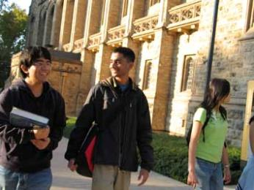
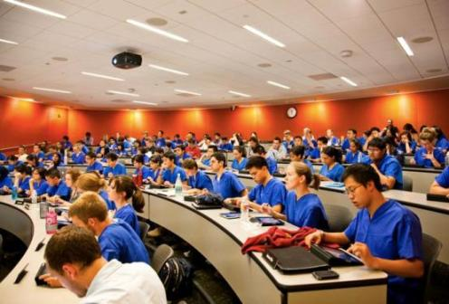

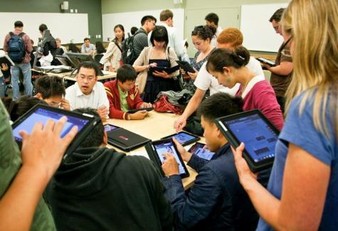

В 2011 году Университет Аделаиды предоставил iPad 700 студентам и преподавателям естественных наук
Становись цифровым, становись мобильным!
St
Университет Стэнфорда: Поступившие студенты-медики получают iPad
Notes:
STANFORD:
The Stanford School of Medicine giving iPads to all incoming medical students captured a great deal of attention – the story alone received tens of thousands of views. Recently, the School of Medicine highlighted how students have been using their iPads – commenting on how frequently they are being used, textbook capabilities, and even on how certain applications are being used. The school has also collected some preliminary data that quantitates how many of the 91 students who were given iPads are actually using them – or if they are using them at all. Brian Tobin, the school’s instructional technology manager has stated students are customizing their usage of the iPad based on how it helps them to study:
ADELAIDE:
"We will be the first university in Australia to teach in this innovative way. Our teaching material will be more accessible, more relevant and more frequently updated, providing the flexible learning environment that students are looking for.

Slide 33
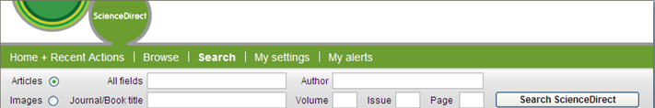
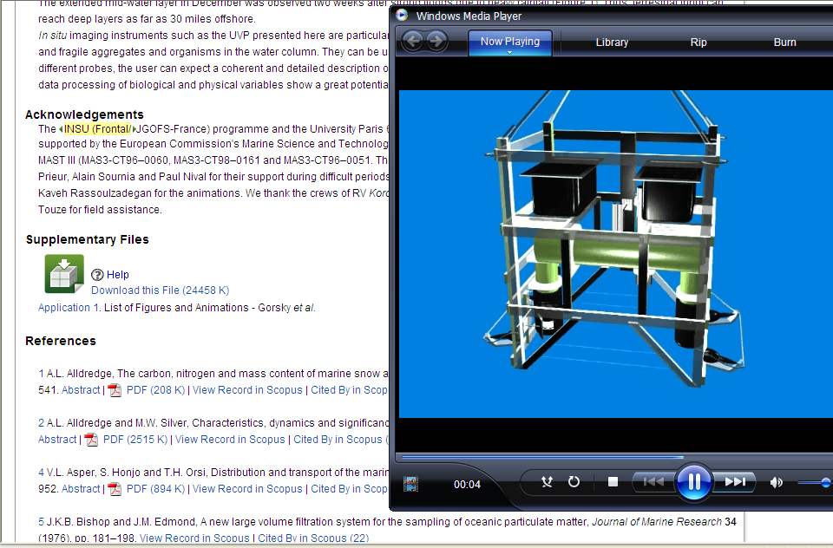
Преимущество платформы: мультимедийные приложения
www.sciencedircet.com
Notes:
Increasing number of eBooks on ScienceDirect are also adding visual perspective view xml files that enable audio, video, and multimedia features that bring the book content to life like never before. Here you see a video file to illustrate the language of apes.

Slide 34

СПАСИБО!
Notes:
Questions?

